Slide 1
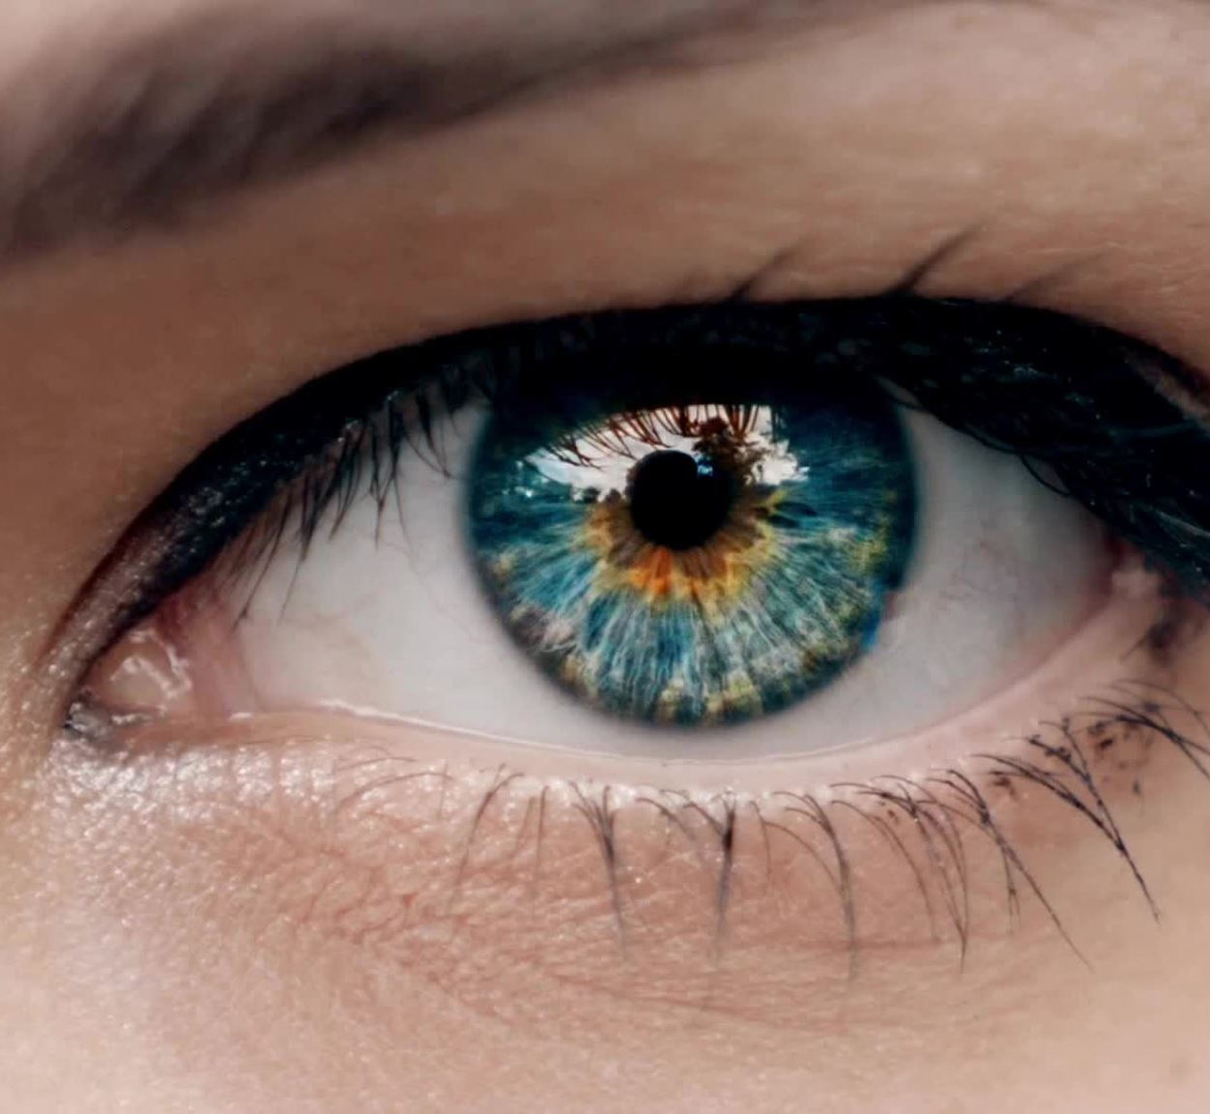
Retina kan damarlarını çıkarmak için eşikleme temelli morfolojik bir yöntem
Muhammed Enes Sarıca-0220021050

Slide 2
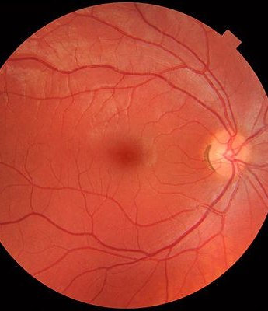
GİRİŞ
Bu makalede, renkli retina fundus görüntüsü üzerinde retina damarlarını otomatik olarak bölütleyen bir yöntem önerilmiştir. Retina damar ağ yapısını bölütlemek için morfolojik işlemlere dayalı bir yöntem retina görüntüleri üzerine uygulanmıştır. Morfolojik işlemlerin uygulandığı fundus görüntüsüne üç farklı eşikleme yöntemi uygulanmıştır. Bu eşikleme yöntemleri; Çoklu Eşikleme, Maksimum Entropi Tabanlı Eşikleme ve Bulanık Kümeleme Tabanlı Eşikleme yöntemleridir. Eşikleme sonucunda bölütlenmiş damar görüntüleri elde edilmiştir. Bu makalede amaç farklı eşikleme algoritmalarının aynı görüntüler üzerindeki performans karşılaştırmasını sağlamaktır.
This Photo by Unknown author is licensed under CC BY-SA.

Slide 3
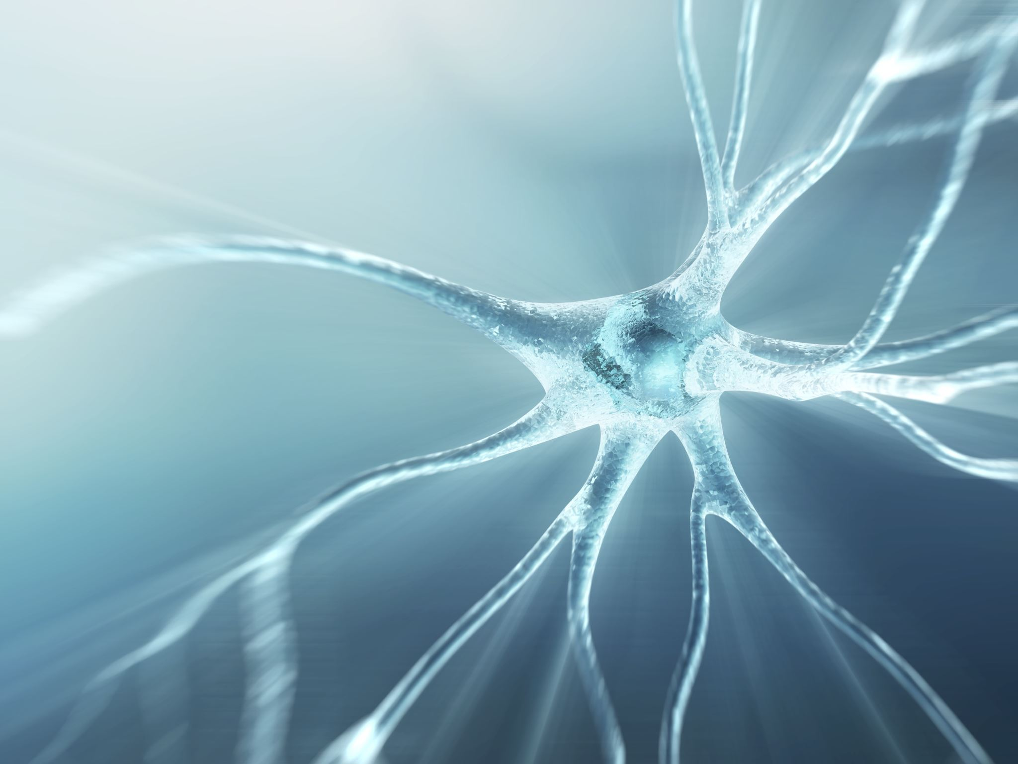
Literatürde retina damar bölütleme işlemi için geleneksel yöntemler ve son zamanlarda popüler hale gelen derin öğrenme yöntemleri önerilmiştir. Derin öğrenme yöntemleri ile retina damar bölütleme sistemlerinin geliştirilmesi daha sağlam sonuçlar verir ancak donanım bağlılığı gerektirir. Ancak geleneksel yöntemler olarak adlandırılan denetimli/denetimsiz öğrenme yöntemleri, morfolojik yöntemler, uyum süzgeci gibi yöntemler daha hızlı ve daha anlaşılabilir yöntemlerdir. Bu makalede geleneksel bir yöntem olan morfolojik tabanlı bir yöntem kullanılmıştır.

Slide 4
MORFOLOJİK İŞLEMLER
Morfolojik işlemlerin temel amacı, görüntünün temel özelliklerini korumak ve görüntüyü basitleştirmektir. Bu çalışmada, üst-şapka ve alt-şapka dönüşümleri kan damarlarına belirginlik kazandırmak için kullanılır. Üstşapka dönüşümü, bir giriş görüntüsüne morfolojik açma işlemi uygulandıktan sonra uygulama sonucunun orijinal giriş görüntüsünden çıkarılması işlemidir.

Slide 5
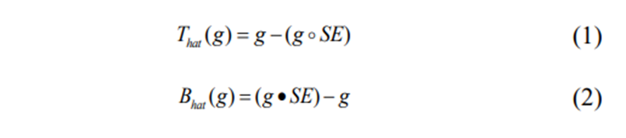
Denklem (1) 'e göre, açma operatörü görüntünün arka planına etki ettiğinden, üst-şapka dönüşümünün görüntünün arka planını çıkarması beklenir. Bu dönüşüm, yüksek geçirgen bir filtre gibi davranır ve görüntünün maskeden daha küçük olan parlak alanlarını çıkarır. Denklem (2) 'ye göre, alt-şapka dönüşümü görüntünün arka planını etkiler ve görüntünün arka plandaki maskeden daha küçük olan bazı karanlık alanları üzerinde etkili olur. Parlak alanları (açma operatörünün sonuçları) görüntüye eklemek ve karanlık alanları (kapama operatörünün sonuçları) görüntüden çıkarmak mümkündür. Sonuç olarak, aydınlık ve karanlık alanlar arasındaki kontrastta bir iyileşme olacaktır.

Slide 6
EŞİKLEME YÖNTEMLERİ
Görüntü eşikleme sadeliği ve sağlamlığı nedeni ile en sık kullanılan görüntü bölütleme yöntemlerinden biridir. Eşikleme işlemi, gri ölçekli bir görüntün yoğunluk seviyesine göre sınıflara ayrıldığı bir işlemdir. Bu sınıflandırma işlemi için tanımlanmış kurallara uygun bir eşik değeri seçmek gerekir.

Slide 7
EŞİKLEME YÖNTEMLERİ
1. ÇOK SEVİYELİ EŞİKLEME
Gri ölçekli görüntüyü birkaç farklı bölgeye ayırabilen bir işlemdir.
2. MAKSIMUM ENTROPI TABANLI EŞIKLEME
Entropi yöntemlerine bağlı eşikleme işlemi araştırmacılar tarafından tercih edilen bir yöntemdir. Otsu’nun eşikleme algoritmasından farklı olarak sınıflar arasındaki varyansı maksimize etmek ya da sınıf içi varyansı minimize etmek yerine sınıflar arası entropi maksimize edilir. Bu yönteme göre, bir görüntüdeki yoğunluk değerlerinin olasılık dağılımına katkı veren ön ve arka plan görüntüsüne ait entropi değerleri ayrı ayrı hesaplanır ve toplamları maksimize edilir. Ardından, entropinin toplamını maksimize eden bir optimum eşik değeri hesaplanır.
3. BULANIK MANTIK TABANLI EŞIKLEME
Bulanık kümeleme bir yumuşak kümeleme tekniğidir. Bu kümeleme yöntemi, nesnelerin kümelere olan aitliğini ifade etmek için bir derece kavramı kullanır

Slide 8
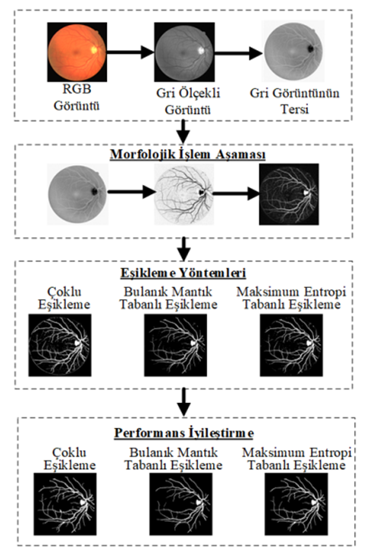
KULLANILAN YÖNTEM
Önerilen yöntemde, veri setinde bulunan fundus görüntülerine ait damarların bölütlenmesi sağlanmıştır. Öncelikle, veri setinde bulunan görüntüler RGB renk uzayından gri ölçekli görüntülere dönüştürülür. Gri ölçekli görüntülerin tersi üzerinde önerilen sistem uygulanır.
Veri seti
Önerilen yöntem diğer yöntemlerle kıyaslanabilir olması açısından halka açık olarak sunulan DRIVE veri seti üzerinde test edilmiştir.

Slide 9
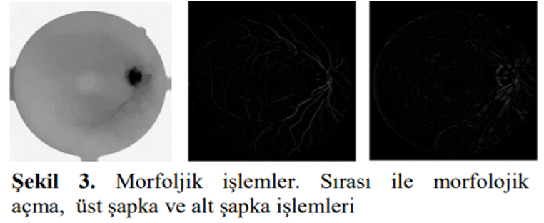
MORFOLOJIK IŞLEMLER
Retina kan damarları, retina arka planına göre daha koyu görünürler. Ancak, bazı durumlarda kan damarlarının merkez çizgisi bölgesinde parlaklık görünür. Bu görünüm yansımalardan kaynaklanmaktadır. Bu durumu ortadan kaldırmak için ilk önce morfolojik açma işlemi uygulanır. Morfolojik açma işlemi için yarıçapı 21 olan bir disk oluşturulur. Oluşturulan bu disk gri ölçekli görüntünün tersine uygulanarak morfolojik açma işlemi yapılmış olur. Daha sonra uzunluğu 21 olan bir çizgisel yapı elemanı oluşturulur. Oluşturulan bu çizgisel yapı elemanı gri ölçekli görüntünün tersine uygulanarak üst-şapka ve alt-şapka dönüşümleri tamamlanmış olur.

Slide 10
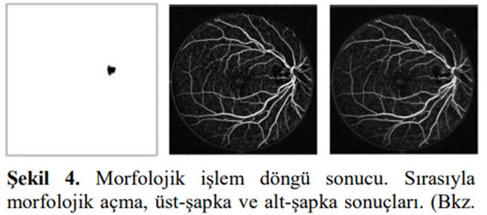
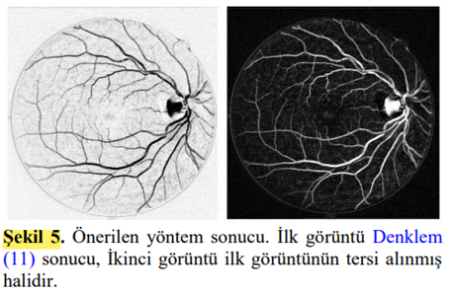
Belirli bir açıda yönlendirilmiş çizgisel bir yapılandırma elemanı fundus içerisinde tutulamadığında bir damarı veya damarın bir kısmını yok edebilir. Bu problem genelde yapılandırma elemanı dikey yönlere sahip olduğunda ve yapılandırma elemanı damar genişliğinden daha büyük olduğu durumlarda ortaya çıkmıştır. Oysa yapılandırma elemanının yönü ile damar paralel olduğunda bir yok olma olayı meydana gelmeyecektir.

Slide 11
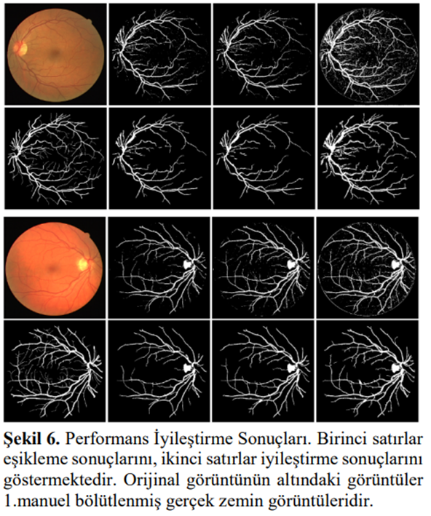
BÖLÜTLEME SONUÇLARI
Üç farklı eşikleme algoritması iyileştirilmiş fundus görüntüleri üzerinde uygulanarak damar piksellerinin bölütlenmesi sağlanmıştır. İyileştirilmiş görüntüler eşikleme işlemine tabi tutulduktan sonra çıktı görüntüleri üzerinde performans iyileştirilmesi yapılmıştır. Performans iyileştirme yönteminde damara ait olmayan damar benzeri görüntüler morfolojik işlemler kullanılarak yok edilmiştir. Bu aşama bağlı bileşen analizi kullanılarak önce küçük nesneler silinmiş daha sonrada damardan kopuk küçük boşluklar doldurulmuştur.

Slide 12
SONUÇ
Bu makalede, paylaşıma açık olarak sunulan DRIVE veri seti üzerinde morfolojik işlemlere dayalı bir damar iyileştirme yöntemi kullanılmıştır. Damar iyileştirme aşamasından sonra Çoklu Eşikleme, Bulanık Mantık Tabanlı Eşikleme ve Maksimum Eşikleme yöntemleri kullanılarak damar bölütlemesi yapılmıştır. Bu yöntem temelde morfolojik işlemlere dayanmış olsa da asıl amaç eşikleme algoritmalarının yöntem üzerindeki performanslarının karşılaştırılmasıdır. Eşikleme yöntemleri, doğası ne olursa olsun tüm veriler üzerinde kullanılabilir. Ancak, farklı eşikleme yöntemlerinin aynı iyileştirilmiş görüntü üzerinde farklı sonuçlar verdiği gözlemlenmiştir. Bu makalede, Bulanık Mantık Tabanlı Eşikleme yönteminin ortalama doğruluk oranı 0.952 olarak hesaplanmış ve diğer iki eşikleme yönteminden daha yüksek bir değere sahip olmuştur.

